Slide 1
资金脉搏——
放量反弹 观察持续性
（紧跟资金脉搏，捕捉短线机会）
2024 .11.28
主讲老师
梁洁云
执业编号
A1120619060027
Notes:
静待拐点

Slide 2
大盘环境

Slide 3
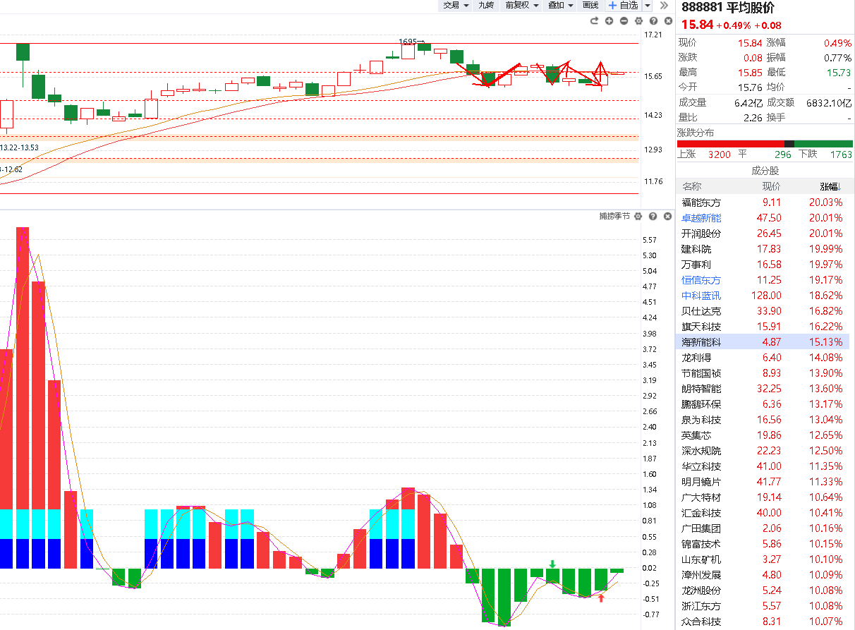
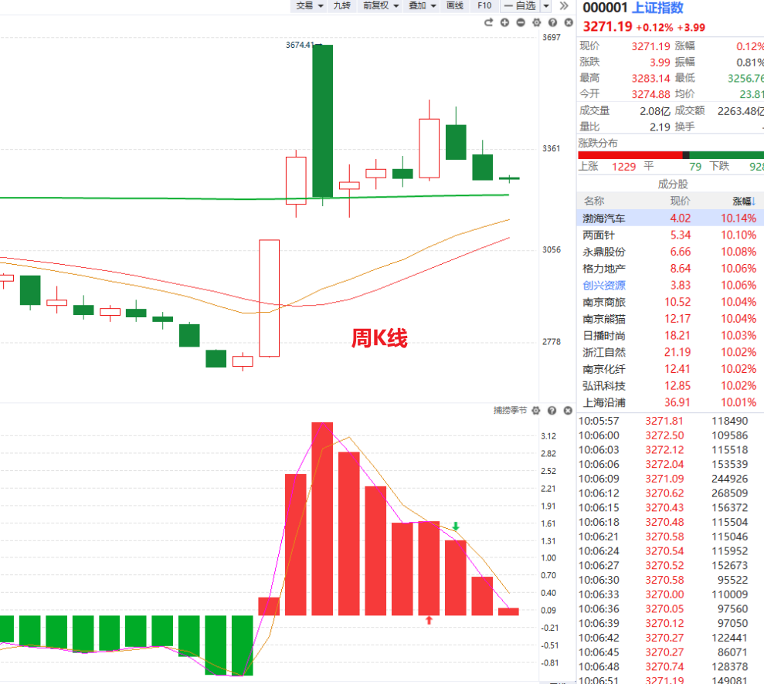
大盘状态
大盘跌至黄金分割线0.5%-0.618区间，3250附近博弈，先看权重蓝筹护盘，防御角度看国企改革，大消费，进攻方面看商业零售（跨境电商）以及风口爆量回档个股。

Slide 4
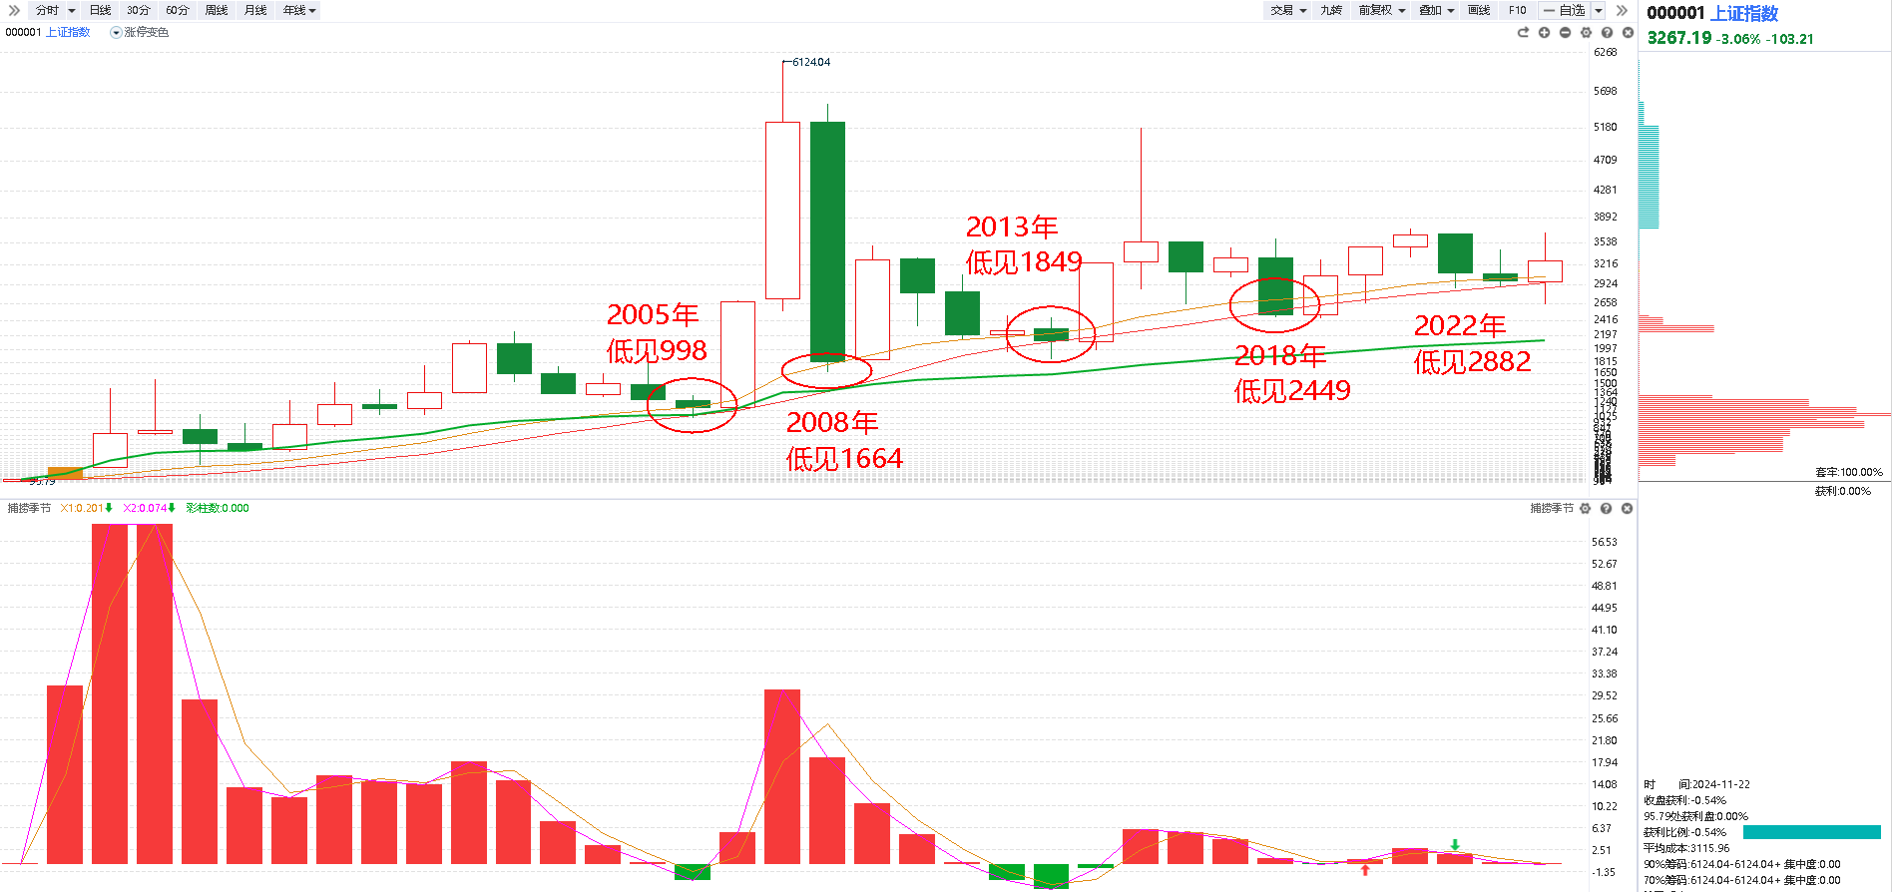
上涨指数今年大概率是要收阳线甚至中阳线，所以年末不能跌破3000或3100

Slide 5
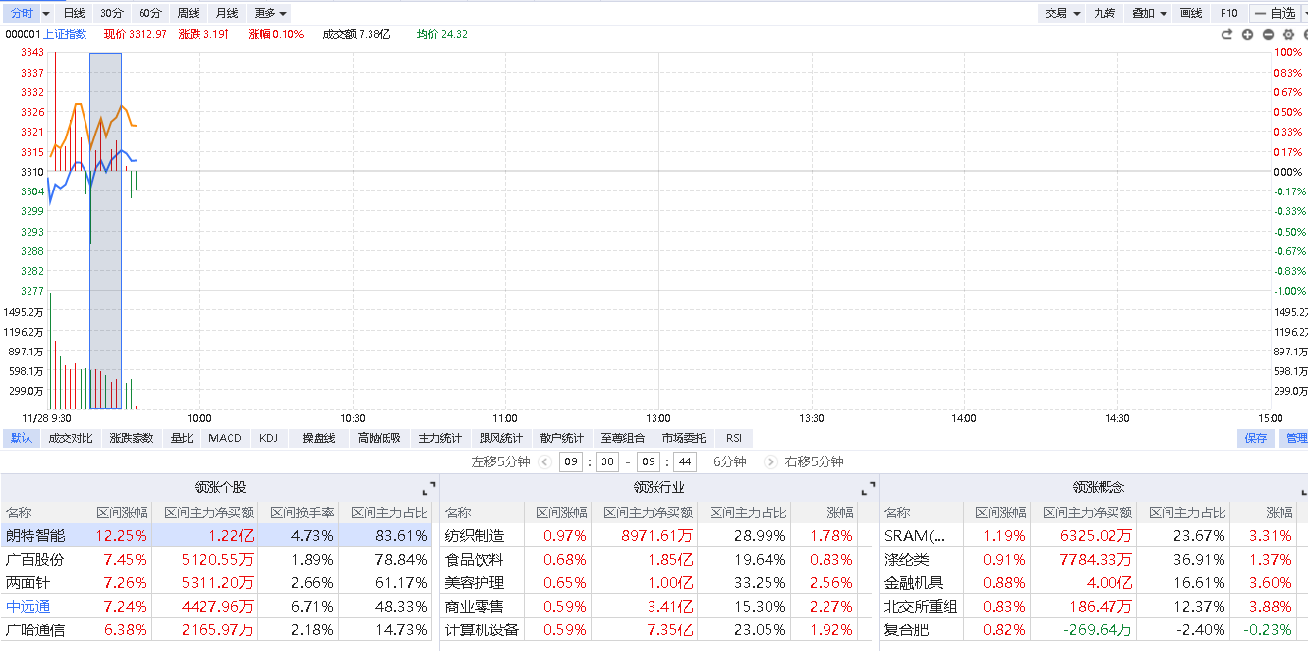
当前市场走势
早盘一小时后，全市场指数的分类表现，以及一小时后，资金和热点的情况
Notes:
买不到 ，卖不掉，不敢买

Slide 6
今日盘中热点
盘中资金流向以及突发热点的点评
一、资金流入
①地产轮动超跌反弹
②商业零售/跨境电商反复活跃
③传媒娱乐（AI 游戏、谷子经济）分化保护利润
④多元金融异动
⑤固态电池分化活跃
⑥自主可控的芯片、国产软件
二、资金流出
①大消费里面的酿酒、家电、医药未动
②昨日护盘的大金融今早弱势震荡
③昨日强势的消费电子今天暂时休整
④石油、化工、有色、煤炭弱势震荡
软件演示
①轮动底背离弱金叉
②分时异动跟庄擒牛
③风口爆量回档
Notes:
买不到 ，卖不掉，不敢买

Slide 7
《好股研选》回顾和选股标准
1、中线选股要点-趋势行情
基本面（行业景气+赛道冠军+业绩向好）
技术面（底部突破回档；上升中继控盘回档；上升中继蓄势末端）
资金面（中线新入主力控盘资金、机构重仓）
2、短线选股要点-风口博弈
爆量回档+低位高换手+风口题材首次回档

Slide 8
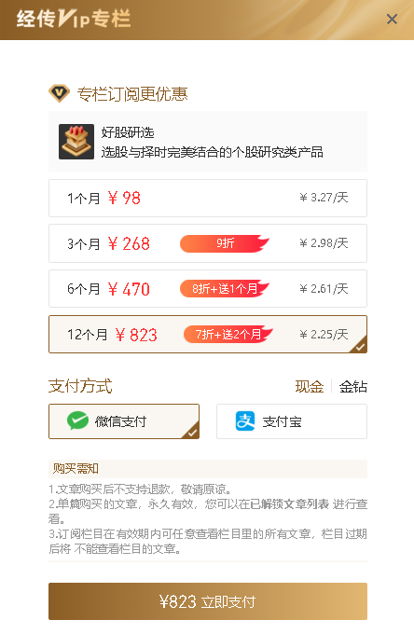
《好股研选》栏目介绍
98元/月，8篇，12元/篇

Slide 9
《好股研选》手机版查看

Slide 10
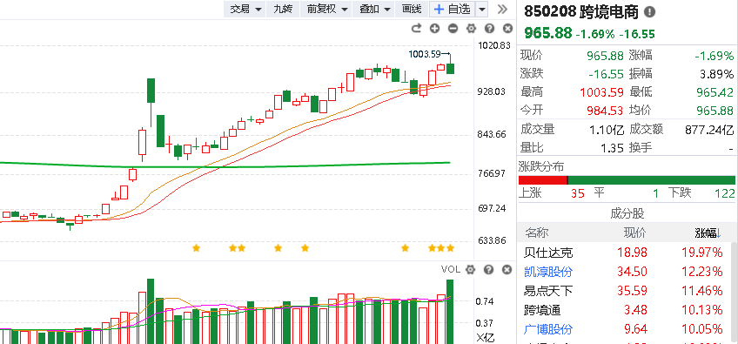
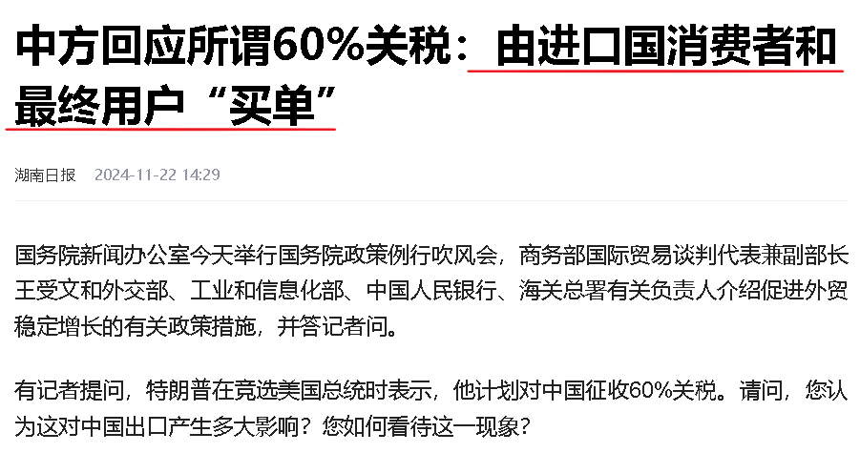
进攻：跨境电商
政策消息驱动：
①11月22日，李强主持召开国务院常务会议，研究推动平台经济健康发展有关工作
②11月21日商务部对外发布近日印发的《关于促进外贸稳定增长的若干政策措施》
大国博弈背景：11月22日国务院新闻办公室今天举行国务院政策例行吹风会，回应特朗普对华计划加征60%关税
（加关税前，或许会有一波美国商家需要囤货抢购潮，年末外贸订单形势向好，年报预炒作）
市场资金认可：上周五跨境电商逆势而上，表现出了韧性

Slide 11
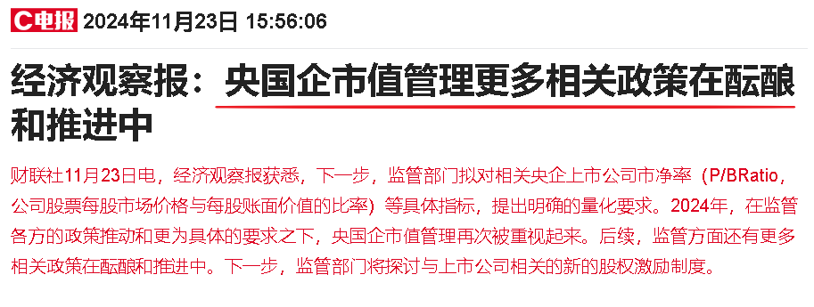
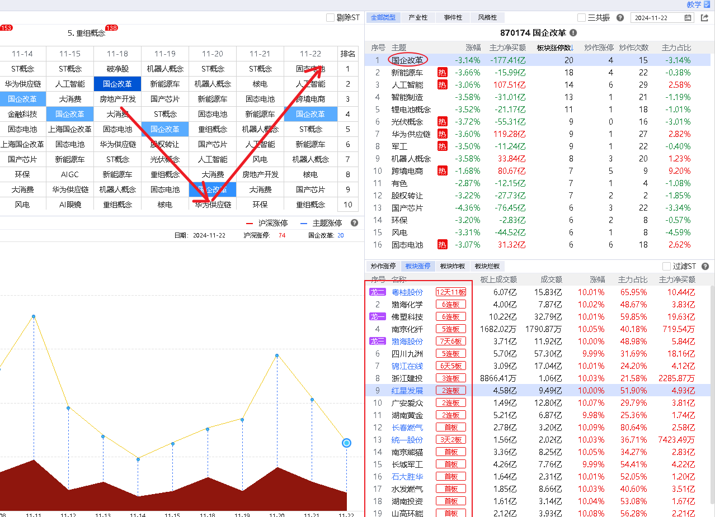
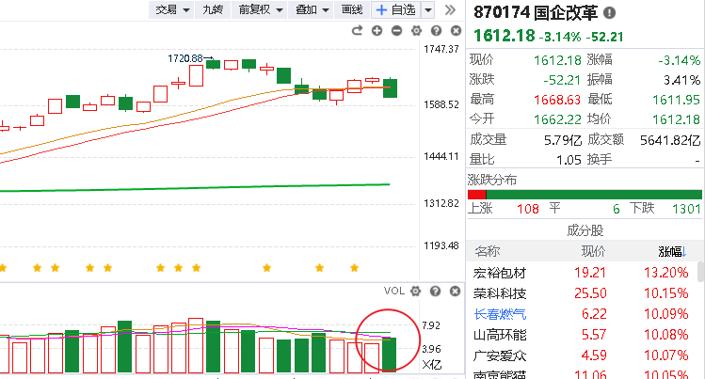
防御：国央企改革

Slide 12
操作演示

Slide 13
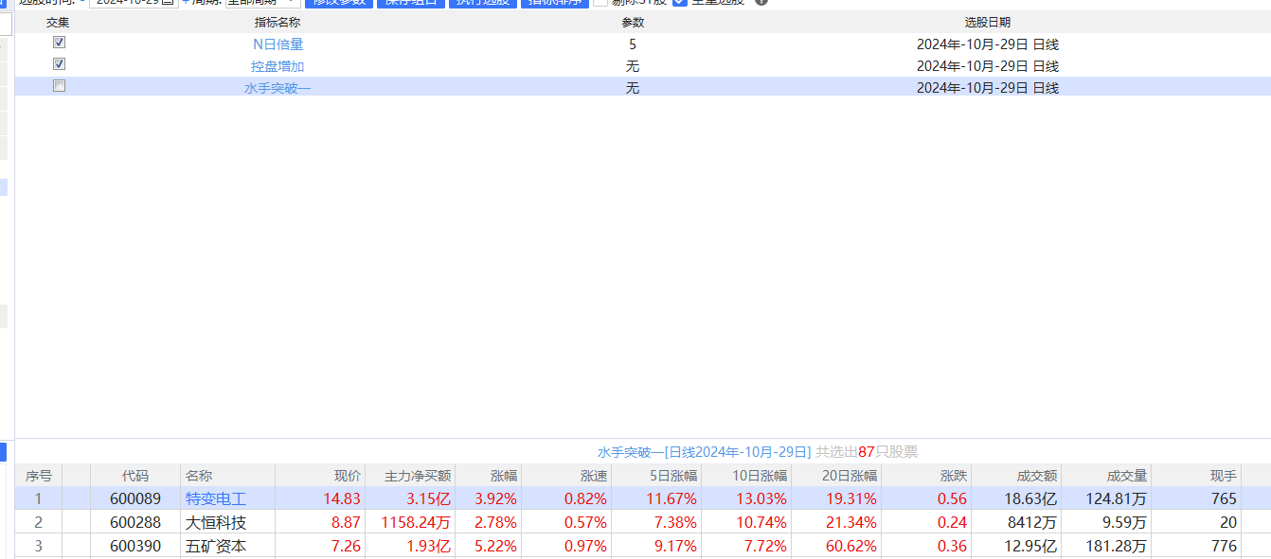
盘中风口倍量选股

Slide 14
盘中风口分时异动选股

Slide 15
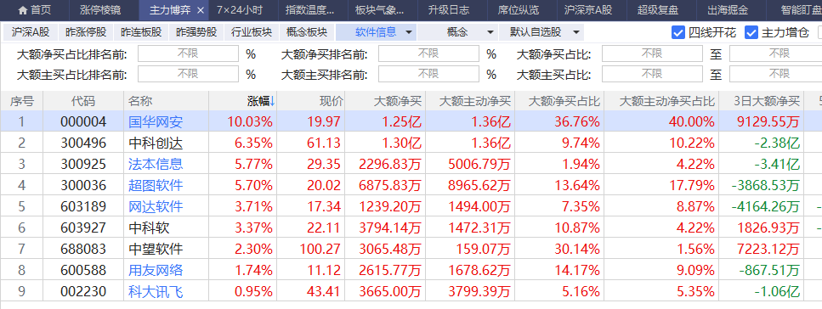
分时异动跟庄擒牛
方法：
①大额连买≥3
②上升通道横盘蓄势或回档
③优选近日风口
（用智能盯盘）
方法：
①盘中分时异动
②日k最佳出手点
（水手变色+辅助线首根反弹阳线+金叉初期+优选当日风口）

Slide 16
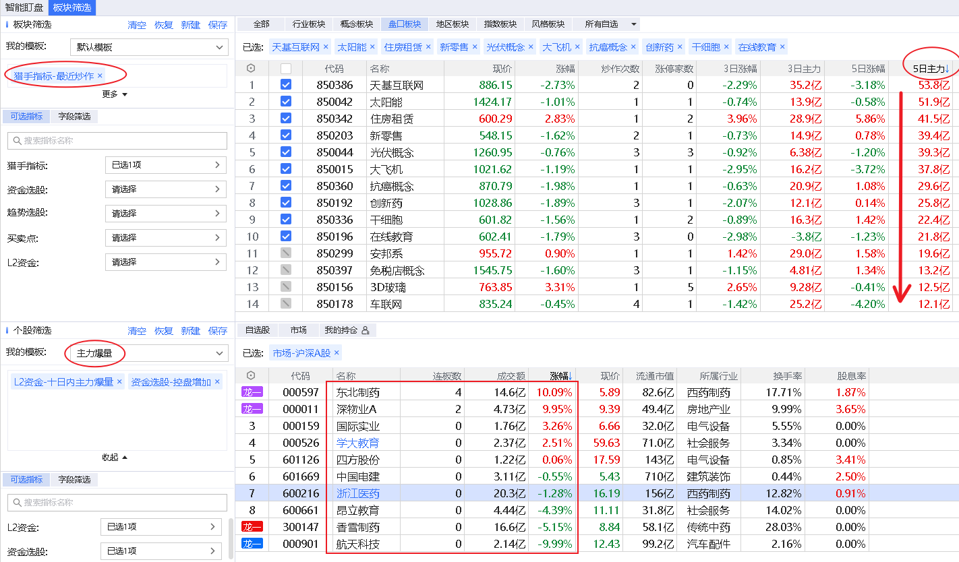
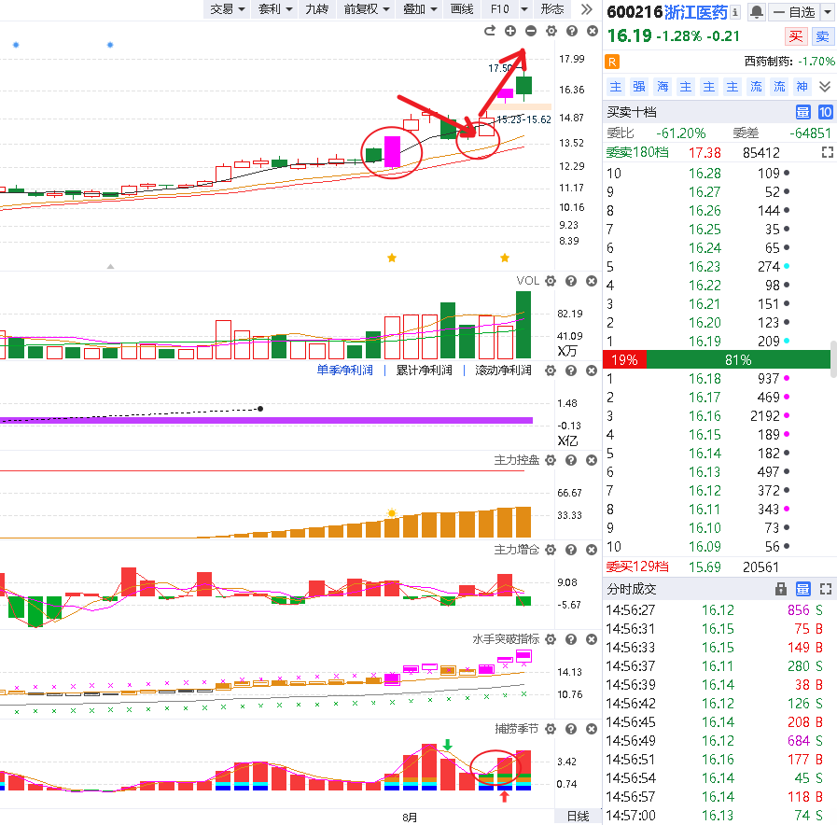
日k爆量回档选股
爆量本质上市主力试盘动作，缩量回档到支撑区一般就会有低吸机会，后期大概率有一波反弹
爆量回档1：爆量当天涨停板，等缩量回档辅助线（或回档涨停板上沿支撑）+捕捞季节金叉的低吸机会
爆量回档2：爆量当天冲高回来大阳线，等回档5日线的低吸机会（次日高抛止盈，跌破5日线2-3个点坚决止损）

Slide 17
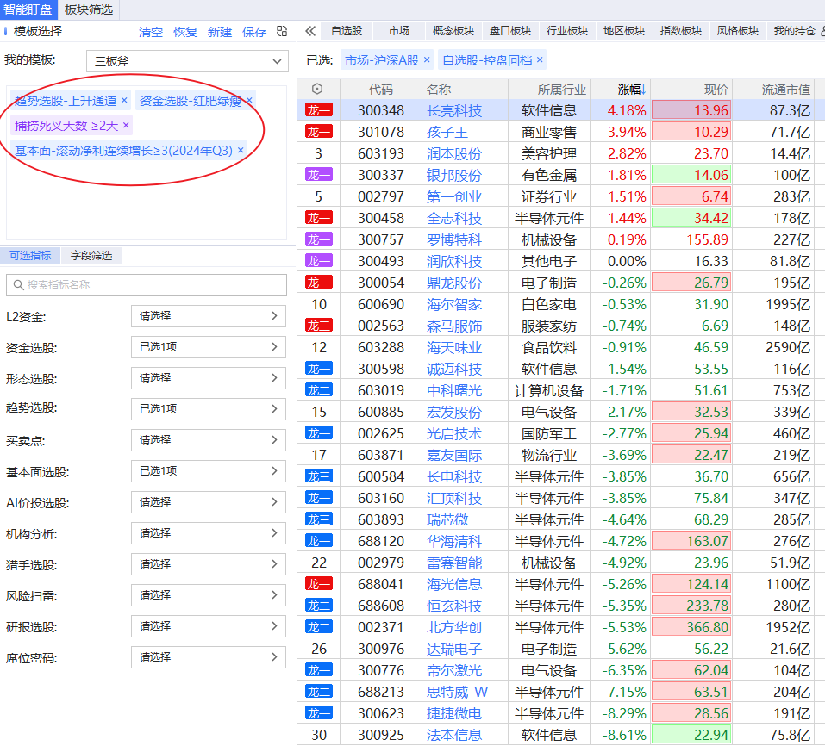
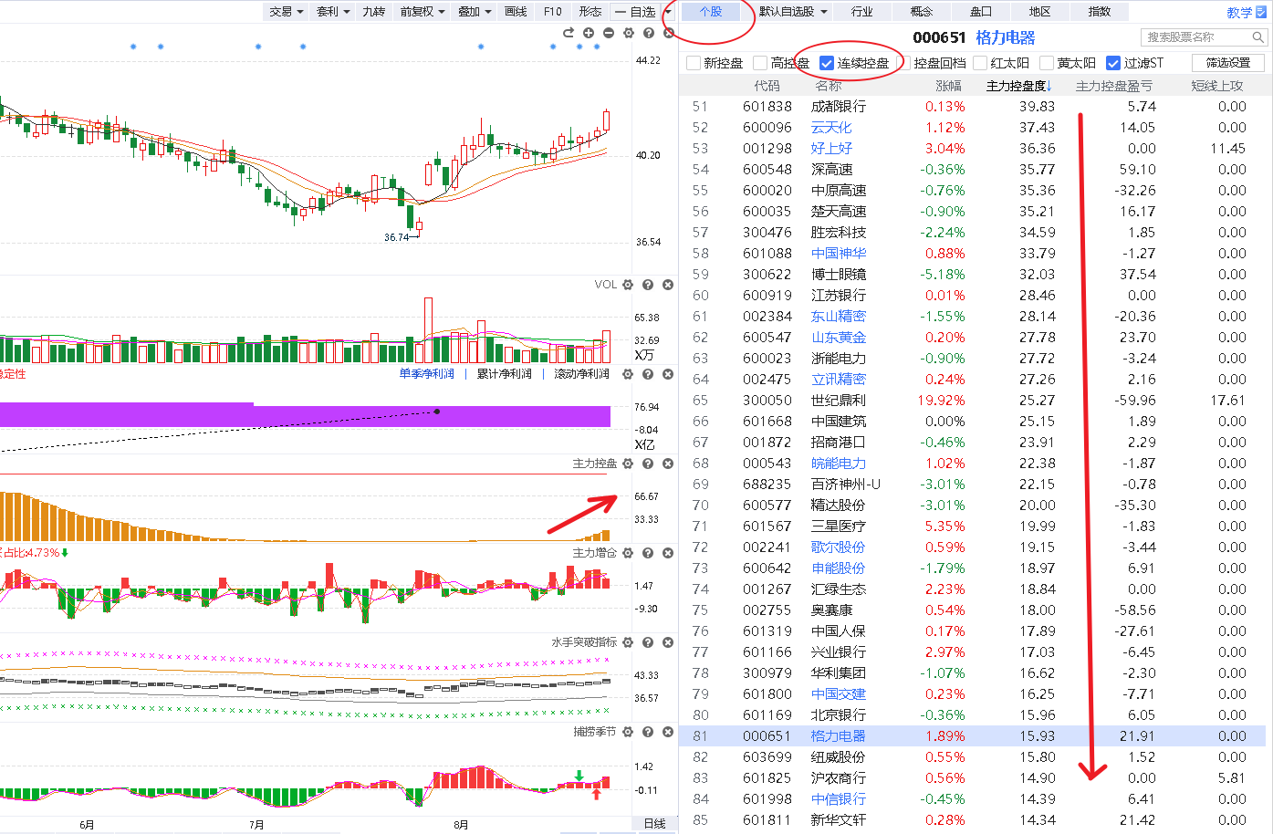
中线控盘回档
Notes:
如何找到已经披露了中报同比大增50%以上的公司？

Slide 18
日k涨停复制选股
《涨停复制》是上升回档的升级版，主要针对近期有过涨停板的个股去捕捉再次涨停拉升的短线爆发机会。
操作要点
1、涨停突破：寻找在技术形态上有突破性的涨停板
2、回档确认：对涨停之后的回档过程做量价确认
3、复制涨停：关注回档调整后的再次启动最佳买点
回档调整
复制涨停
涨停突破
第一步：一键选出符合三板斧且近期有涨停基因个股
第二步：选出涨停板具备突破性质的个股
第三步：优选涨跌幅±4，正在回档末段或金叉初期个股
（回档的2个买点：60分钟首个金叉、日k的首个金叉）

Slide 19
活动

Slide 20
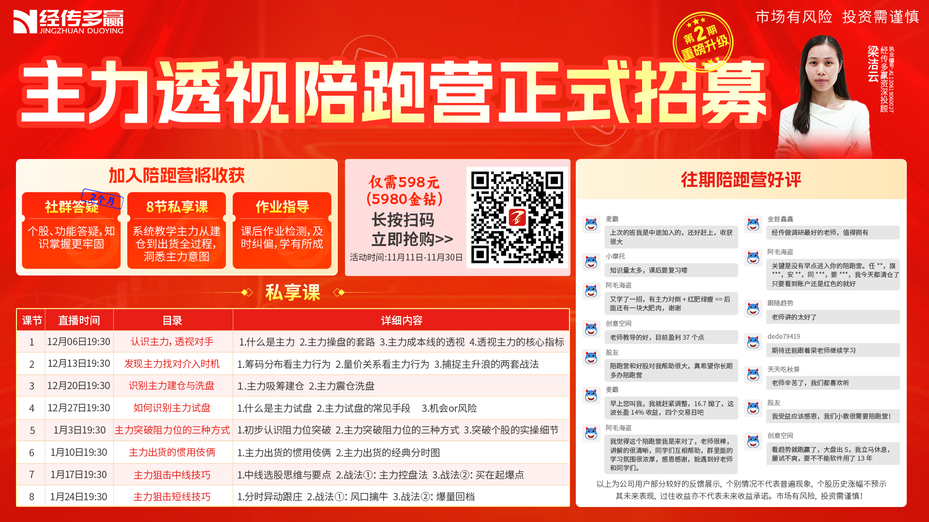
《主力透视陪跑营》开班了

Slide 21
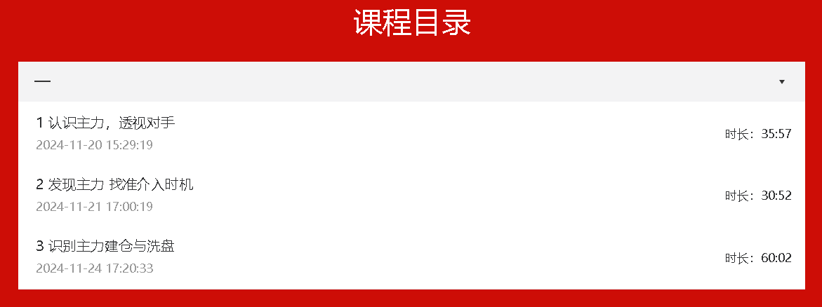
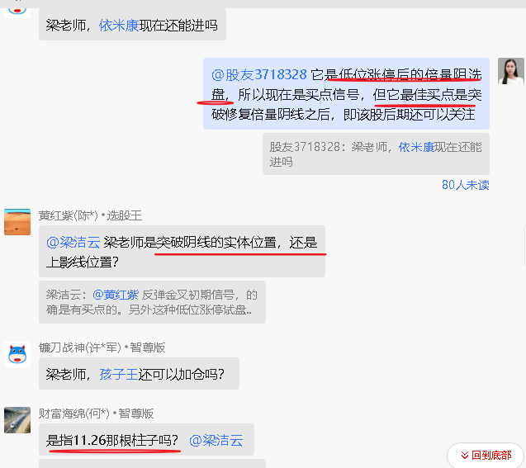
《主力透视陪跑营》开班了

Slide 22
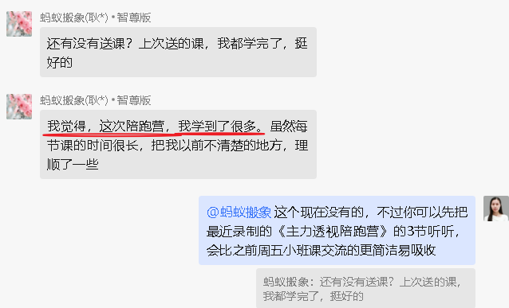
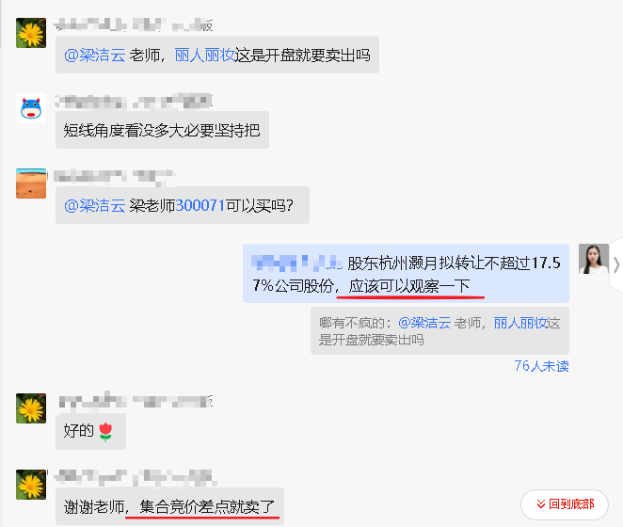
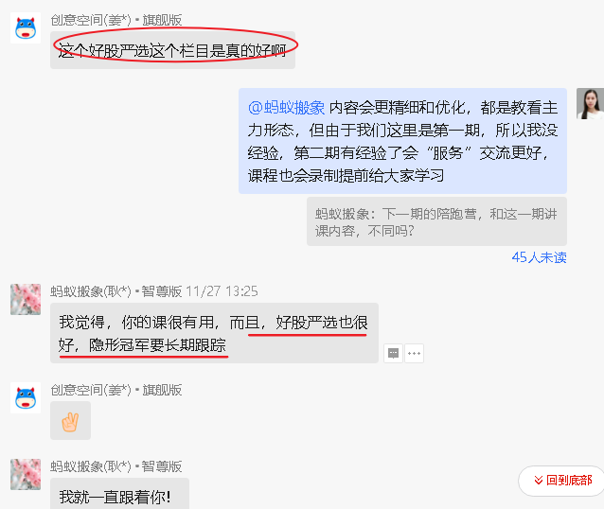
怎么看主力行为

